Slide 1
Презентация к уроку по учебному предмету «Окружающий мир» в 4 классе на тему «Знатоки родного края»
Автор: Маркачевская Н.В. ,учитель начальных классов, МАОУ «НОШ №41»

Slide 2
Знатоки родного края
Земляки,прославившие наш край
1
2
3
4
Достопримечательности Череповца
1
2
3
4
Промышленность
1
2
3
4
Символика
1
2
3
4
Города области
1
2
3
4
КОМАНДА1
КОМАНДА2
КОМАНДА3
КОМАНДА4
КОМАНДА5
1
2
3
4
5
6
7
8
9
10
11
12
13
14
15
16
17
18
19
20
21
22
23
24
1
2
3
4
5
6
7
8
9
10
11
12
13
14
15
16
17
18
19
20
21
22
23
24
1
2
3
4
5
6
7
8
9
10
11
12
13
14
15
16
17
18
19
20
21
22
23
24
1
2
3
4
5
6
7
8
9
10
11
12
13
14
15
16
17
18
19
20
21
22
23
24
1
2
3
4
5
7
8
9
11
13
14
15
16
17
19
20
21
22
23

Slide 3
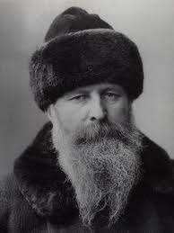
Знаменитый художник-баталист.
ОТВЕТ
Василий Васильевич Верещагин

Slide 4
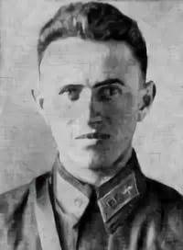
Улица зашекснинского района названа в честь лётчика, который погиб в 1942 году, защищая небо над Череповцом.
Назовите героя.
ОТВЕТ
Алексей Годовиков

Slide 5
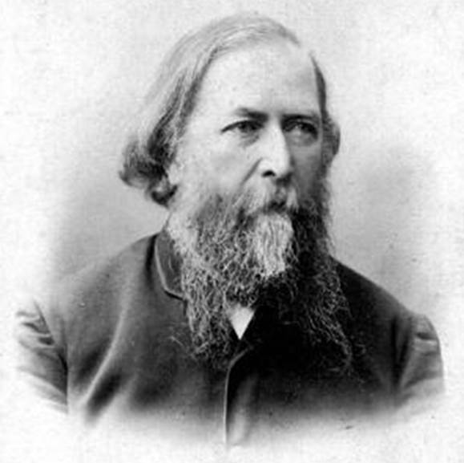
«Отец» Вологодского масла
ОТВЕТ
Николай Васильевич Верещагин

Slide 6
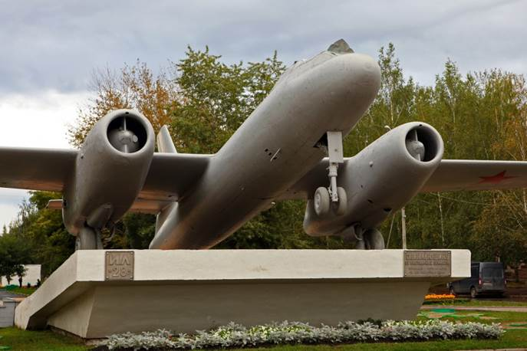
Назовите известного конструктора самолётов, нашего земляка.
ОТВЕТ
Сергей Владимирович Ильюшин

Slide 7

ВОПРОС
ОТВЕТ
ТЕКСТ ОТВЕТА

Slide 8
ВОПРОС
ОТВЕТ
ТЕКСТ ОТВЕТА

Slide 9
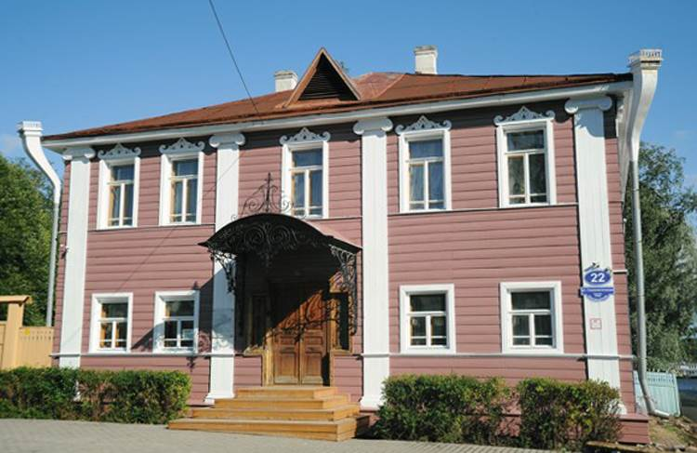
Чей это дом?
ОТВЕТ
Художника Василия Верещагина

Slide 10
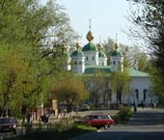
Этот собор был построен на месте мужского монастыря, который основали монахи Афанасий и Феодосий.
ОТВЕТ
Воскресенский собор

Slide 11
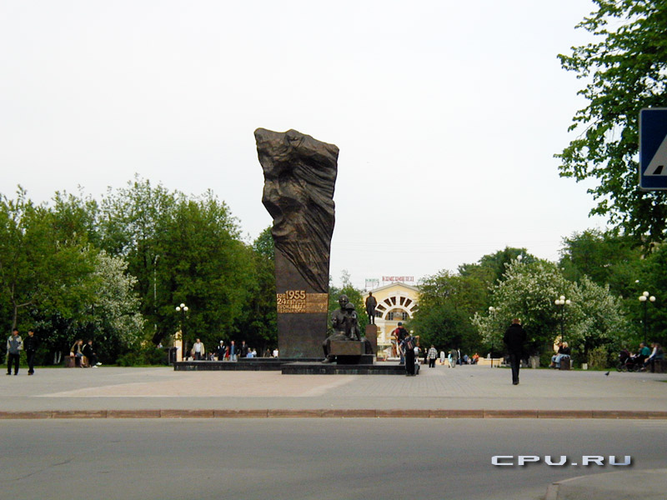
В честь какой даты был сделан данный монумент
ОТВЕТ
50 лет Северстали

Slide 12
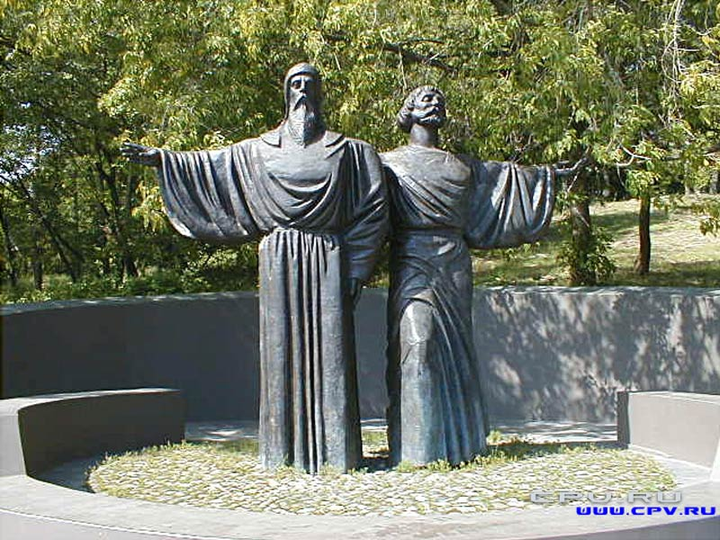
Назовите основателей нашего города
ОТВЕТ
Афанасий и Феодосий

Slide 13
ВОПРОС
ОТВЕТ
ТЕКСТ ОТВЕТА

Slide 14
ВОПРОС
ОТВЕТ
ТЕКСТ ОТВЕТА

Slide 15
ВОПРОС
ОТВЕТ
ТЕКСТ ОТВЕТА

Slide 16
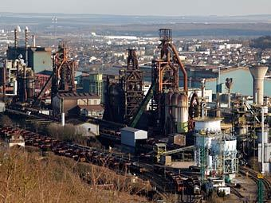
Одно из самых крупных предприятий Вологодской области
Череповецкий металлургический комбинат (Северсталь)
ОТВЕТ

Slide 17
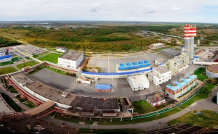
Назовите ведущее предприятие химического комплекса области
ОТВЕТ
АО «Апатит»

Slide 18
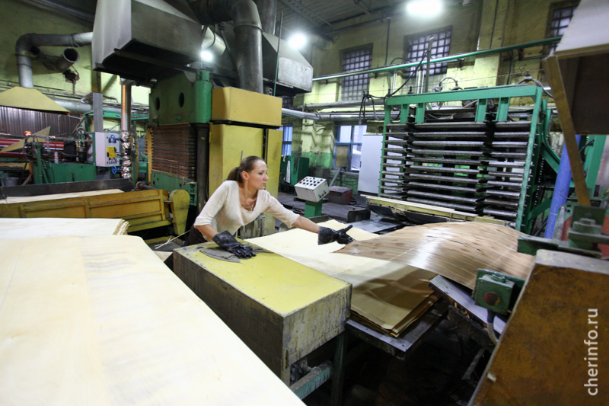
Назовите предприятие, лидера среди производителей древесно-стружечных и ламинированных плит в России
ОТВЕТ
АО «ЧФМК»

Slide 19
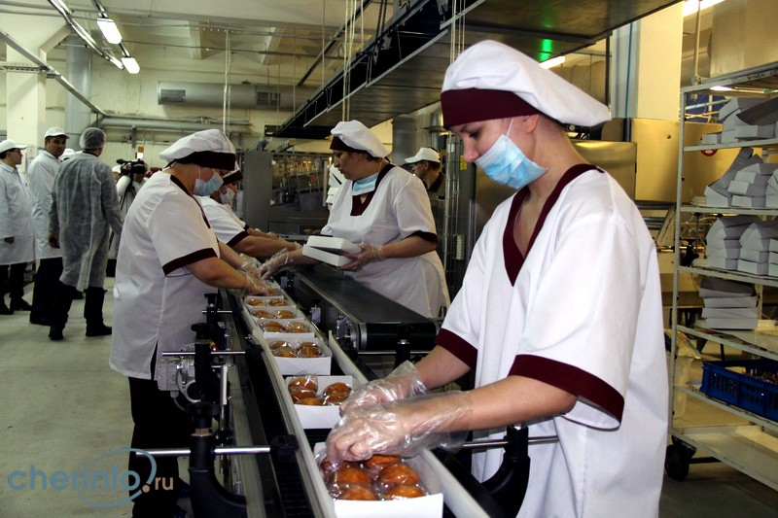
Назовите предприятие в Череповце, которое уже много лет успешно занимается производством кондитерских изделий высокого качества.
ОТВЕТ
ЗАО «Русский Бисквит»

Slide 20
ВОПРОС
ОТВЕТ
ТЕКСТ ОТВЕТА

Slide 21
ВОПРОС
ОТВЕТ
ТЕКСТ ОТВЕТА

Slide 22
ВОПРОС
ОТВЕТ
ТЕКСТ ОТВЕТА

Slide 23
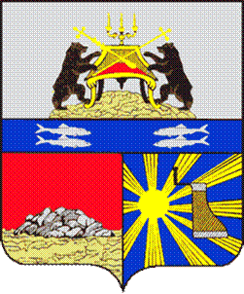
Они на гербе Череповца символизируют богатство наших рек.
ОТВЕТ
рыбы

Slide 24
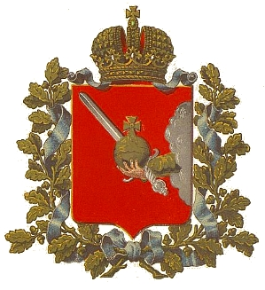
Кем была утверждена эмблема, как герб Вологодской области.
ОТВЕТ
утверждена Екатериной II

Slide 25
Что символизирует гора на гербе Череповца
ОТВЕТ
Символ возвышенного места

Slide 26
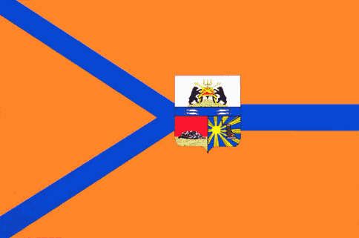
Что обозначают три полосы синего света на флаге г. Череповца
Символический план города, расположенного на трех возвышенностях по берегам при слиянии рек Ягорбы и Шексны.
ОТВЕТ

Slide 27
ВОПРОС
ОТВЕТ
ТЕКСТ ОТВЕТА

Slide 28
ВОПРОС
ОТВЕТ
ТЕКСТ ОТВЕТА

Slide 29
ВОПРОС
ОТВЕТ
ТЕКСТ ОТВЕТА

Slide 30
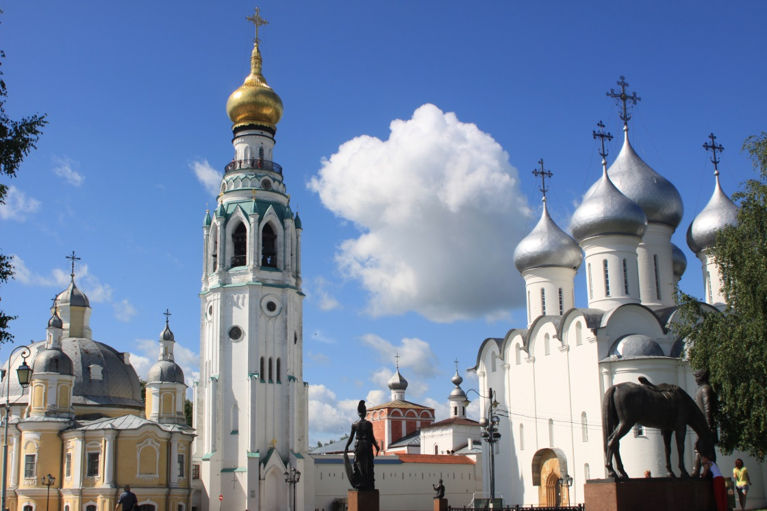
Какой город является областным центром?
ОТВЕТ
Вологда

Slide 31
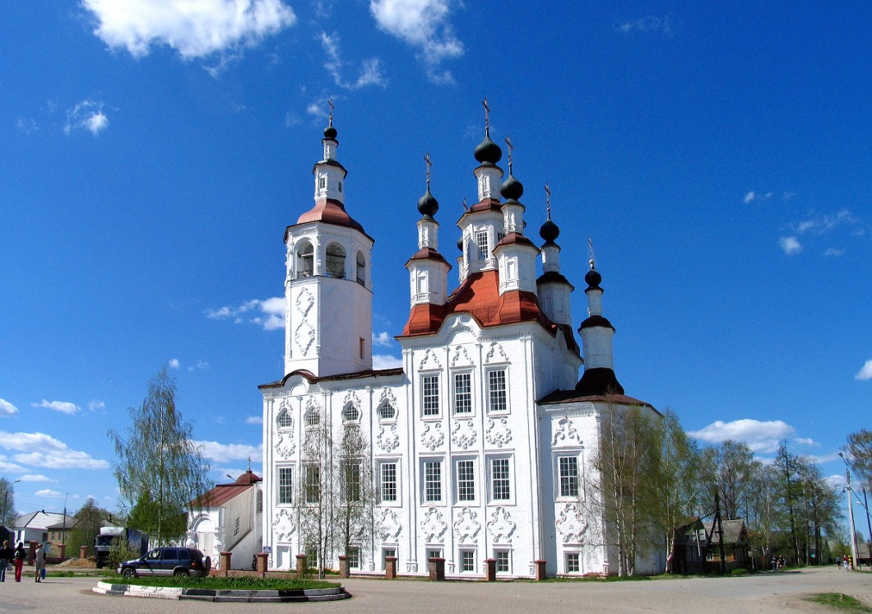
Назовите город, родина поэта ХХ века Николая Рубцова
ОТВЕТ
Тотьма

Slide 32
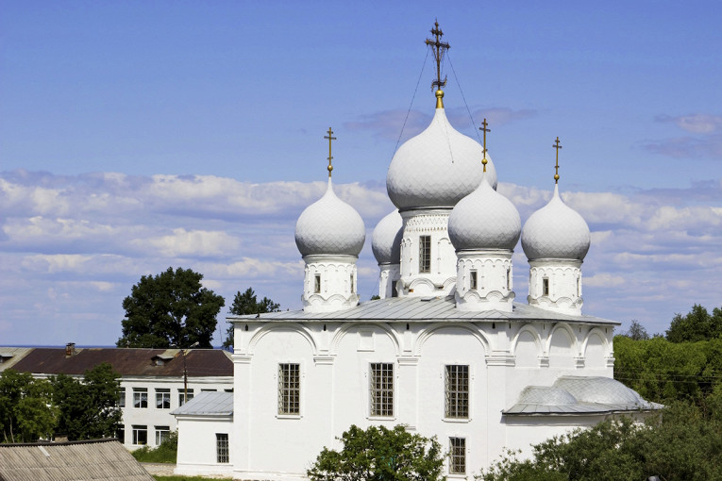
Назовите один из самых древних городов Руси (862 г.)
ОТВЕТ
Белозерск

Slide 33
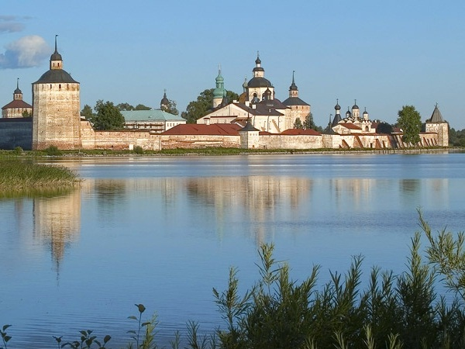
Назовите город, раскинувшийся на восточном берегу Сиверского озера
ОТВЕТ
город Кириллов

Slide 34
ВОПРОС
ОТВЕТ
ТЕКСТ ОТВЕТА

Slide 35
ВОПРОС
ОТВЕТ
ТЕКСТ ОТВЕТА

Slide 36
ВОПРОС
ОТВЕТ
ТЕКСТ ОТВЕТА

